Slide 1
Administración de la compensación Capítulo 2. Análisis y descripción de puestos
La información contenida en esta presentación es confidencial y está legalmente protegida, es posible que usted no esté autorizado para usar, copiar o divulgar todo o parte de la información expuesta.

Slide 2
Distinguido Profesor:
Esta presentación fue elaborada para auxiliarle en su labor docente, usted puede utilizarla libremente y nos gustaría escuchar su opinión sírvase indicarnos cómo podemos ayudarle.
Ricardo Varela
Autor

Slide 3
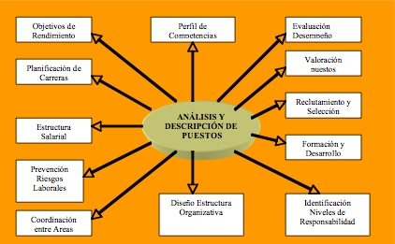

Slide 4
Objetivos
Al terminar de estudiar este capítulo, usted será capaz de:
• Entender la importancia del análisis y la descripción de puestos de trabajo.
• Conocer los elementos de los que consta un análisis de puestos.
• Identificar las partes principales de una descripción de puestos.
• Comprender las diferentes formas de obtener información para la elaboración de los análisis y las descripciones de puestos.
• Seleccionar o diseñar y aplicar los modelos de análisis y descripción de puestos más adecuados para una organización en particular o para un fin específico.

Slide 5
Concepto de análisis de puestos
El análisis de puestos es el proceso que permite conocer, estudiar y ordenar las actividades, obligaciones y responsabilidades que desarrolla y asume una persona en su puesto de trabajo, así como los requisitos indispensables para su desempeño eficaz y las condiciones de trabajo a las que se enfrentará.

Slide 6
Concepto de descripción de puestos
La descripción de puestos es una explicación escrita de las actividades, responsabilidades, condiciones de trabajo y demás aspectos relevantes de un puesto específico.

Slide 7
Utilidad del análisis y la descripción de puestos
Valuación de puestos.
Reclutamiento y selección.
Capacitación y desarrollo.
Valuación de puestos.
Relaciones laborales.
Seguridad e higiene.
Organización y métodos.
Auditoría de recursos humanos.
Auditoría contable y financiera.
Plan de vida y carrera profesional.
Procesos de reingeniería.

Slide 8
Proceso de diseño
Identificación de la necesidad de diseñar un puesto nuevo
¿Es real y válida la necesidad?
¿Son reales las especificaciones del puesto?
¿Se puede hablar de permanencia?
¿Dónde debe ubicarse el puesto?

Slide 9
Cómo se escribe una descripción de puestos
El título del puesto
Componentes del puesto
Requerimientos del puesto

Slide 10
Cómo se obtiene la información
1. Observación.
2. Entrevistas.
3. Cuestionarios.
4. Comités.
5. Métodos mixtos.

Slide 11
Tipos de descripciones
Genérica o global.
Específica.

Slide 12
Beneficios de la descripción de puestos
Para la empresa
Para los supervisores
Para el trabajador
Para el departamento de recursos humanos

Slide 13
Lineamientos generales para redactar una descripción de puestos
Requisitos de estilo:
Claridad
Sencillez
Concisión
Precisión
Viveza

Slide 14
El análisis de puestos en un mundo sin trabajo

